Slide 1
UACM · COLEGIO DE CIENCIA Y TECNOLOGÍA · INTELIGENCIA DE NEGOCIOS · GRUPO 301
Avance 03: ETL reproducible y análisis descriptivo
de hechos de tránsito en la CDMX
Equipo A&C · Méndez Cabral Ángel David (23-003-1466) · Ruiz Moreno Citlalli Viviana (23-003-1162)
Docentes: Araceli Liliana Reyes Cabello y Manuel Soto Romero · Semestre 2026-2
PREGUNTA DE NEGOCIO VIGENTE
“¿En qué alcaldías y franjas horarias de la Ciudad de México se registra la mayor cantidad de personas lesionadas en hechos de tránsito, de acuerdo con los registros disponibles a partir de 2018?”
Notes:
Presentación del Avance 03 del Equipo A&C (Grupo 301). Se destaca la pregunta de negocio vigente ajustada desde Avance 01 y 02.

Slide 2
SECCIÓN 3.1 · CONTINUIDAD
Continuidad metodológica y ajustes por retroalimentación
Decisión apoyada y variables indispensables
• Decisión: Priorizar las alcaldías y franjas horarias con mayor volumen de personas lesionadas para focalizar análisis y acciones preventivas (alcance descriptivo; sin inferir causalidad ni riesgo por ausencia de aforo vehicular).
• Variables clave: alcaldia_normalizada (16 demarcaciones CDMX), fecha_evento (2018+), hora_evento (hora de ocurrencia), personas_lesionadas, edad (0–99) y folio para trazabilidad.
1. Avance 01 → Territorio y periodo
Se sustituyó el criterio ambiguo por 'zonas' por las 16 alcaldías oficiales de la CDMX y el corte temporal 2018 en adelante.
2. Avance 02 → Enfoque a lesionados
Limitaciones de cobertura en personas_fallecidas y unidad médica llevaron a centrar la pregunta en personas lesionadas.
3. Revisión docente → Folios y SD
Regla en 3 niveles: retirar duplicados exactos con respaldo aparte, conservar folios repetidos 1:N para revisión y preservar marcadores SD.
4. Auditoría Avance 02–03 → Limpieza de código
Exclusión de Kaggle (duplica exacto a ATUS: 43,217 filas), corrección de llaves {{ }} en Data/ y homologación de Grupo 301 en 01–04c.
Equipo A&C · UACM · Inteligencia de Negocios · Grupo 301 · Avance 03 (2026-2)
2 / 10
Notes:
Preguntas guía: ¿Qué limita todavía la decisión? No contamos con aforo vehicular ni población expuesta, por lo que medimos concentración absoluta y no tasas de riesgo.

Slide 3
SECCIÓN 3.2 · FUENTES Y GRANULARIDAD
Tres fuentes independientes: declaración explícita de no integración
Fuente (Rol) | Tabla(s) y cobertura | Unidad (1 fila =) | Filas crudas | Delimitadas CDMX | Decisión de uso
SSC (Principal) | 5 tablas independientes (2018–2023; Tipo 2020–23) | Hecho (134k), Vehículo (215k), Persona Sexo/Edad/Tipo | 759,074 (5 tablas) | 759,069 (5 excl. AV INSURGENTES) | Fuente base para análisis estadístico y ETL separado por tabla (SSC-R06)
C5 (Complementaria) | inViales 2014–2024 (delimitada 2018–feb 2024) | Reporte de incidente vial | 2,115,080 | 1,341,419 | Contexto de reportes operativos; no se suma con lesionados confirmados SSC
INEGI-ATUS (Referencia) | atus_anual 2018–2025 (46 columnas oficiales) | Accidente administrativo | 2,883,722 | 62,424 | Contraste estadístico oficial externo; no contiene folio CDMX
Principio 'No forzar operaciones' (Guía §3.2 y Documento de reglas §10): ¿por qué NO integramos SSC, C5 y ATUS?
• 1. Distinta unidad de observación: Un reporte C5 no equivale a un hecho confirmado SSC ni a un registro de persona; unirlos o sumarlos duplicaría o distorsionaría conteos.
• 2. Cobertura heterogénea y ausencia de llave común: SSC termina en 2023, C5 llega a feb-2024 y ATUS a 2025; SSC tiene 7,288 folios SD y ATUS carece de folio operativo.
• 3. Tablas internas de SSC (SSC-R06): Las 5 tablas SSC se mantienen separadas durante el ETL para impedir multiplicación de filas en uniones 1:N antes de validar llaves.
Equipo A&C · UACM · Inteligencia de Negocios · Grupo 301 · Avance 03 (2026-2)
3 / 10
Notes:
¿Qué cambió con la integración? Siguiendo la guía §3.2 ('no forzar operaciones si una fuente principal basta'), declaramos explícitamente por qué no unimos SSC, C5 y ATUS ni las 5 tablas de SSC en ETL.

Slide 4
SECCIÓN 3.3 · CONTRATO ETL
Arquitectura del flujo ETL reproducible y protección de originales
1. Extracción
Lectura solo lectura en dtype='string' (utf-8-sig) + huella SHA-256 sobre los 84 crudos.
2. Delimitación
Modo dual (etapa3 o CARPETA_DATOS): corte 2018+ y 16 alcaldías sobre copia en memoria.
3. Deduplicación
Separación de copias exactas primero (keep='first') sobre columnas originales.
4. Reglas y alertas
Evaluación fila por fila en columnas _*: SSC-R04 (0–99), SSC-R05, C5-R03, INEGI-R02.
5. Salida y bitácora
Exportación .csv.gz verificada por csv.reader + conciliación assert + bitacora.csv.
Controles del contrato ETL (RG-01 a RG-12)
• RG-01 · Crudos intactos: Cero escrituras sobre CARPETA_DATOS/; verificado por comparación SHA-256 antes y después.
• RG-02 · Columnas intactas: Nunca se sobrescriben columnas originales; toda clasificación vive en prefijo _ (_decision, _regla_aplicada).
• RG-03 y RG-08 · Sin imputación: Distingue nulo, vacío, marcador SD y cero numérico válido (ej. 1,902 hechos con 0 lesionados).
Decisiones clave de ingeniería en Avance 03
• Compresión verificada (.csv.gz): Resuelve limitaciones de cuota en disco reduciendo salidas (~25 MB totales) y valida filas vía csv.reader.
• Orden correcto en edades (SSC-R01 → R04): Se retiran los 3,498 duplicados exactos ANTES de clasificar edades válidas (0–99), ausentes y >99.
• Reglas activadas en C5 e INEGI: Vectorización de 3 columnas territoriales en C5 (C5-R03) y calendario ANIO/MES/ID_DIA en ATUS (INEGI-R02).
Equipo A&C · UACM · Inteligencia de Negocios · Grupo 301 · Avance 03 (2026-2)
4 / 10
Notes:
¿Cómo se obtiene y verifica la fuente? Desde CARPETA_DATOS/ o GitHub Release, lectura en texto plano con dtype='string' y verificación criptográfica SHA-256 sin modificar crudos.

Slide 5
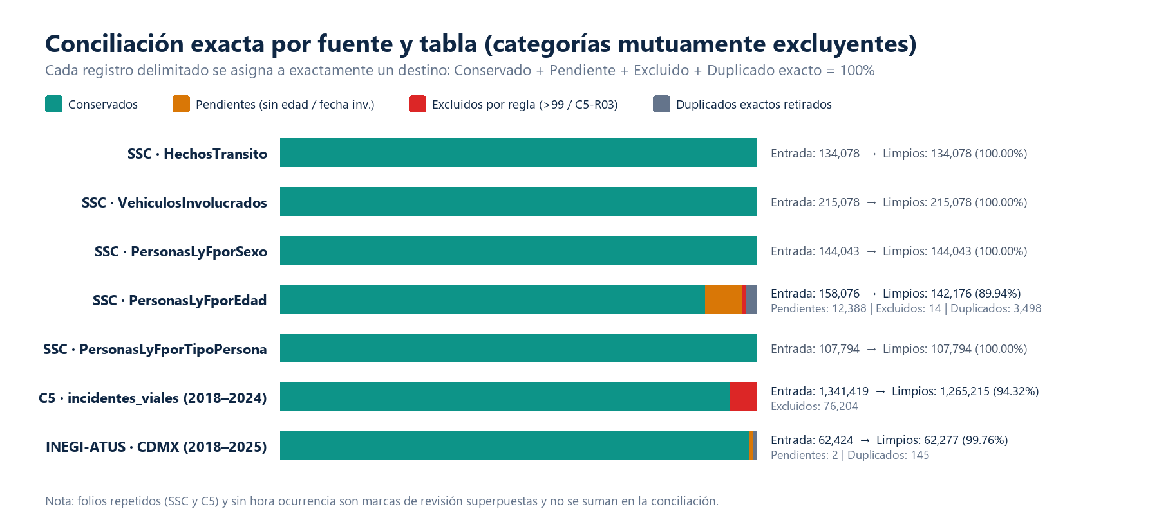
SECCIÓN 3.4 · CONCILIACIÓN VERIFICADA
Conciliación 100% exacta en SSC, C5 e INEGI-ATUS
Fuente / Tabla | Entrada | Limpias | Pend. | Excl. | Dups | OK
SSC · HechosTransito | 134,078 | 134,078 | 0 | 0 | 0 | True
SSC · VehiculosInvolucrados | 215,078 | 215,078 | 0 | 0 | 0 | True
SSC · PersonasLyFporSexo | 144,043 | 144,043 | 0 | 0 | 0 | True
SSC · PersonasLyFporEdad | 158,076 | 142,176 | 12,388 | 14 | 3,498 | True
SSC · PersonasLyFporTipoPersona | 107,794 | 107,794 | 0 | 0 | 0 | True
C5 · incidentes_viales | 1,341,419 | 1,265,215 | 0 | 76,204 | 0 | True
INEGI-ATUS · CDMX | 62,424 | 62,277 | 2 | 0 | 145 | True
Tres comprobaciones críticas resueltas
• SSC Edad (R01→R04): 158,076 = 142,176 válidas (0–99) + 12,388 sin edad + 14 atípicas (>99) + 3,498 duplicados exactos.
• C5 (C5-R03): 76,204 contradicciones territoriales excluidas (25,806 inicio≠cierre); 20 filas de 10 folios repetidos y 1,544 sin hora creac.
• INEGI-ATUS (R01+R02): 145 duplicados (46 cols) incluían 1 de 3 fechas 2023-12-32; quedan 2 únicas en pendientes.
Equipo A&C · UACM · Inteligencia de Negocios · Grupo 301 · Avance 03 (2026-2)
5 / 10
Notes:
¿Dónde quedaron pendientes/excluidos? Separados en archivos *_pendientes.csv.gz, *_excluidos_por_regla.csv.gz y *_duplicados_exactos.csv.gz. Folios repetidos y sin hora son marcas superpuestas (no se suman en la conciliación).

Slide 6
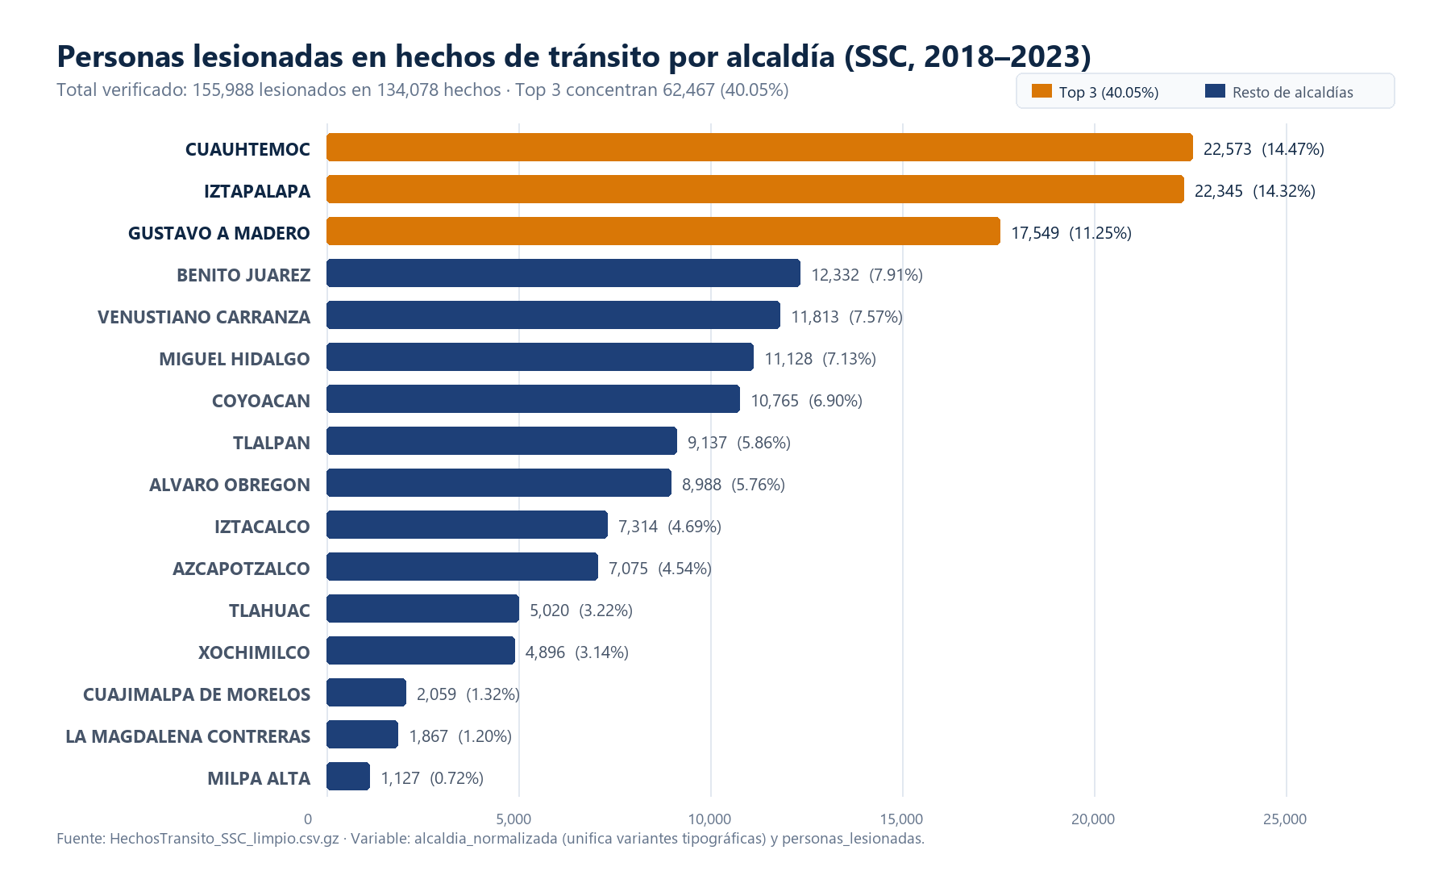
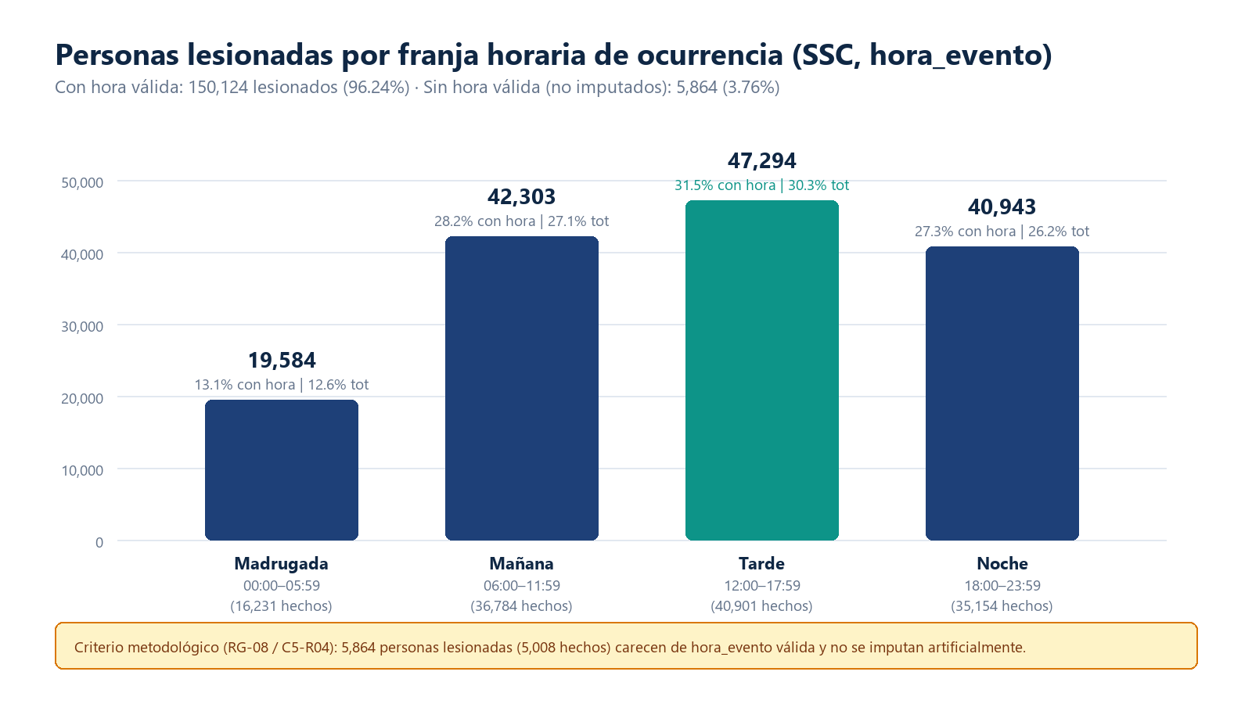
SECCIÓN 3.5 · ESTADÍSTICA DESCRIPTIVA (1/2)
Concentración territorial y por franja horaria de lesionados (SSC)
Hallazgo territorial (N = 134,078 hechos; 155,988 lesionados)
• Top 3 concentran 40.05% (62,467): Cuauhtémoc (22,573), Iztapalapa (22,345) y Gustavo A. Madero (17,549 ya unificada con alcaldia_normalizada).
• Menor registro: Milpa Alta (1,127; 0.72%). Sin aforo vehicular no mide peligrosidad relativa.
Hallazgo temporal (hora_evento como referencia principal)
• Pico vespertino (Tarde 12:00–17:59): 47,294 lesionados (31.5% con hora válida), seguido de Mañana (42,303) y Noche (40,943).
• Integridad RG-08: 5,864 lesionados (5,008 hechos) sin hora de ocurrencia válida permanecen sin imputación.
Equipo A&C · UACM · Inteligencia de Negocios · Grupo 301 · Avance 03 (2026-2)
6 / 10
Notes:
Usamos alcaldia_normalizada en 04 para unificar el registro de 'GUSTAVO A. MADERO' con el resto (17,549 en total). Justificación estadística: suma y porcentaje responden directamente dónde y cuándo se concentran las personas lesionadas.

Slide 7
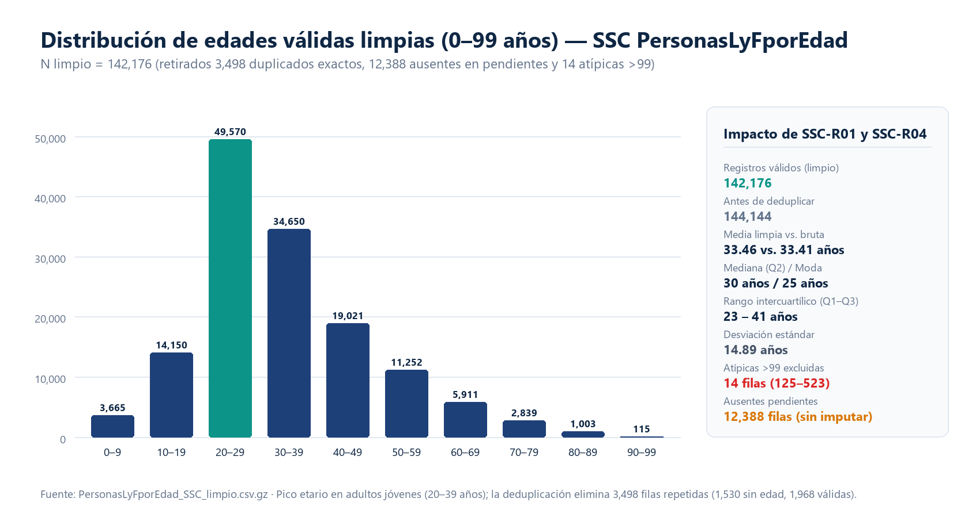
SECCIÓN 3.5 · ESTADÍSTICA DESCRIPTIVA (2/2)
Severidad por hecho y perfil etario tras deduplicar SSC
MEDIA POR HECHO
1.1634 lesionados / hecho
MEDIANA Y MODA
1.0 / Moda 1.0 Q1 = Q2 = Q3 = 1.0
DESV. ESTÁNDAR
0.6253 Rango: 0 a 25 víctimas
HECHOS SIN LESIONADOS
1,902 1.42% del total (fallecidos/otros)
Efecto medido de la deduplicación exacta en edades (Guía §3.5 · SSC-R01)
• Comparativa verificada: Al retirar 3,498 copias idénticas (1,968 con edad válida + 1,530 vacías), N válido 0–99 pasa de 144,144 a 142,176 y la media se corrige de 33.41 a 33.46 años (solo lesionadas: 140,050, media 33.40 años).
Interpretación de severidad
La mayoría de hechos registra 1 lesionado; la cola derecha (máx. 25) explica que media (1.16) supere a mediana (1.0).
Equipo A&C · UACM · Inteligencia de Negocios · Grupo 301 · Avance 03 (2026-2)
7 / 10
Notes:
Comparativa exigida en §3.5: al eliminar 3,498 duplicados exactos de PersonasLyFporEdad, N válido pasa de 144,144 a 142,176 y la media se ajusta de 33.41 a 33.46 años, eliminando sesgo por copias repetidas.

Slide 8
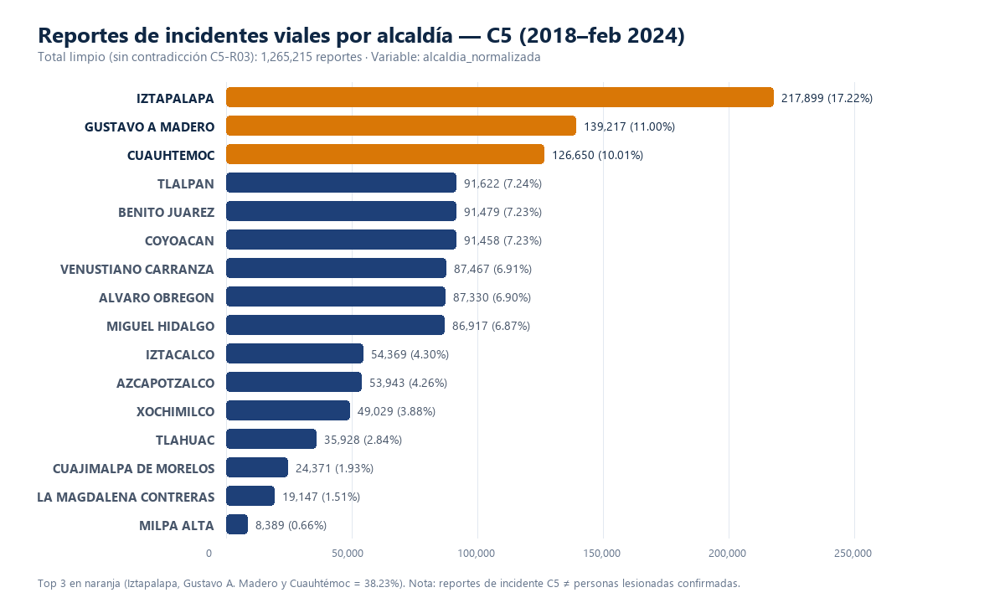
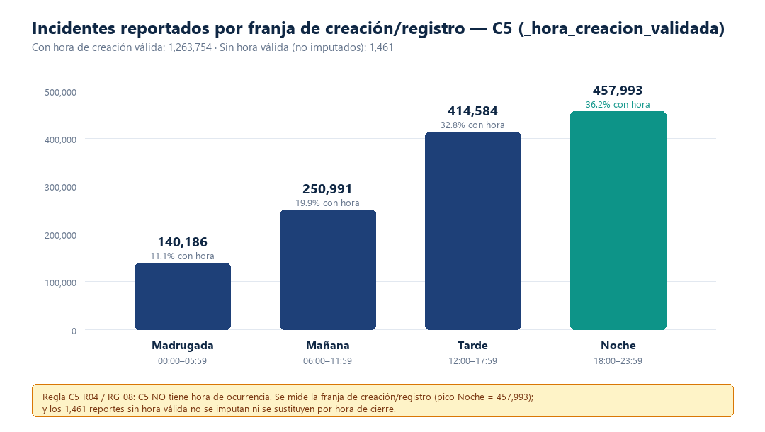
SECCIÓN 3.5 · ESTADÍSTICA C5 (04B)
Fuente complementaria C5: alcaldías, franja de creación (C5-R04) y tiempos
Franja de creación (C5-R04) y duración cierre − creación
• Pico nocturno de registro: Noche (18–23h) suma 457,993 reportes (36.24% con hora); C5 carece de hora_ocurrencia y 1,461 limpios sin hora siguen sin imputar (RG-08).
• Tiempo de atención (N = 1,263,727 >= 0): Mediana = 116.83 min (Moda = 3.0) vs. Media = 181.17 min (DE = 2,450.43; Q1–Q3: 15.15–187.88).
• Efecto cola extrema >24 h: 21,993 casos >24 h (1.74%) inflan la media; en <=24 h (98.26%) baja a 120.04 min.
Territorio, impacto C5-R03 e incidente_c4 (N = 1,265,215)
• Top 3 (38.24% = 483,766): Iztapalapa (217,899), GAM (139,217) y Cuauhtémoc (126,650). C5-R03 castiga más a Iztacalco (10.33%) e invierte #5/#6 y #7/#8.
• Composición incidente_c4: 48.35% (611,744) son Choque sin lesionados vs. 26.91% con lesionados: reportes C5 ≠ víctimas SSC.
Equipo A&C · UACM · Inteligencia de Negocios · Grupo 301 · Avance 03 (2026-2)
8 / 10
Notes:
C5-R04 explícita: en C5 nunca reportamos hora de ocurrencia, sino franja de creación/registro. Destacar cómo C5 incluye casi la mitad de choques sin lesionados (48.35%), justificando la regla §10 de no sumar C5 con SSC.

Slide 9
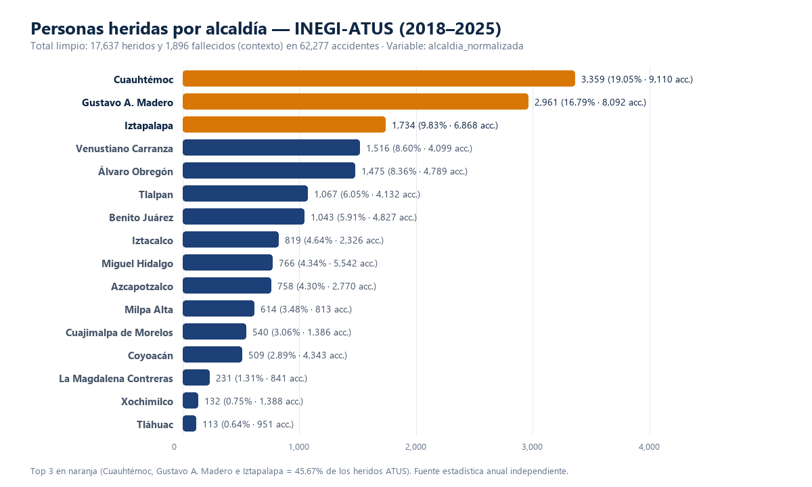
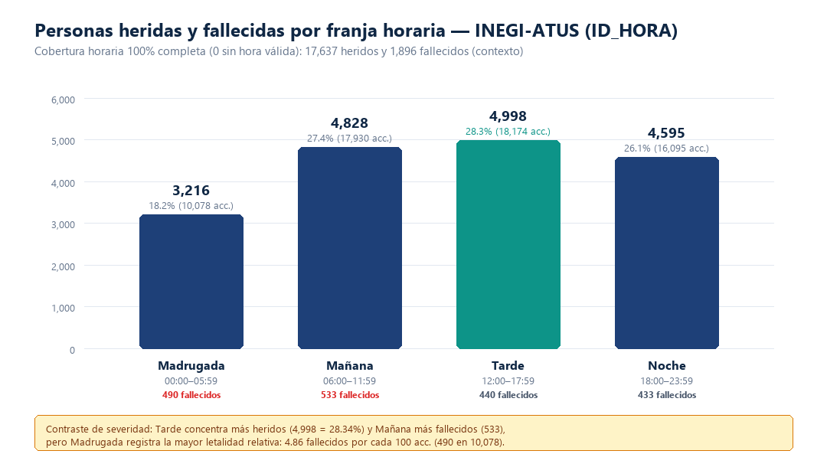
SECCIÓN 3.5 · ESTADÍSTICA INEGI-ATUS (04C)
Referencia INEGI-ATUS (2018–2025): heridos, letalidad, CLASACC e INEGI-R01
Contraste horario, impacto INEGI-R01 y edad del conductor
• Heridos vs. letalidad (0 sin hora): Tarde concentra más heridos (4,998; 28.34%) y Mañana fallecidos abs. (533), pero Madrugada tiene la mayor tasa (4.86 fall./100 acc.).
• Impacto INEGI-R01 (145 dups en 46 cols): Retirar 145 copias redujo -15 heridos (Cuauhtémoc 75/145; 2024: 77/145; 1 en fecha 2023-12-32 + 2 pend.).
• Edad conductor (ID_EDAD 1–98): N=48,666: media = 38.50 años (mediana 37, moda 30); se separan 12,948 códigos 0 (100% 'Se fugó').
Concentración espacial y severidad (62,277 acc.; 17,637 heridos)
• Top 3 (45.67% = 8,054): Cuauhtémoc (3,359), GAM (2,961) e Iztapalapa (1,734); Tláhuac mínimo (113). Contexto: 1,896 fallecidos.
• Heridos/acc. y CLASACC: Media = 0.2832 (Q1=Med=Q3=0.0, máx 43; 77.19% con 0). Sólo daños 74.67% (46,503), No fatal 22.42% (13,961), Fatal 2.91%.
Equipo A&C · UACM · Inteligencia de Negocios · Grupo 301 · Avance 03 (2026-2)
9 / 10
Notes:
INEGI-ATUS coincide con SSC en el Top 3 territorial (Cuauhtémoc, GAM, Iztapalapa) y pico vespertino de heridos, pero revela el pico nocturno/madrugada de letalidad relativa (4.86 fallecidos por 100 acc. en madrugada).

Slide 10
SECCIÓN 3.6 Y 3.7 · BITÁCORA, LÍMITES Y CIERRE
Bitácora automática, demostración ETL y transición a Avance 04
Bitácora automática homologada (bitacora/bitacora.csv)
• 10 campos exigidos (Guía §3.6): fecha · archivo · paso · filas_antes · filas_despues · detalle · responsable · regla · resultado · observaciones (+ fuente, run_id).
• Trazabilidad real: 53 registros generados automáticamente al ejecutar 01→04c sin edición manual; complementados con Bitacora_equipo_Avance03.docx.
Demostración en vivo y reproducibilidad
• Orden completo 01 → 04c: Reejecución desde cero generando RUN_ID propios, archivos .csv.gz verificados y actualización inmediata de bitacora/bitacora.csv.
• Integridad crudos (RG-01): Verificación SHA-256 de los 84 archivos de CARPETA_DATOS/ sin una sola modificación.
Fuente | Paso en bitácora | Regla | Antes | Después
SSC | Validación de edades (SS | SSC-R04/RG-03 | 154,578 | 142,176
C5 | Validación territorial ( | C5-R03/RG-09 | 1,341,419 | 1,265,215
INEGI_ATUS | Validación calendario y | INEGI-R02/INEGI- | 62,279 | 62,277
Analisis_SSC | Cálculo estadístico desc | Nota10/Guia3.5/S | 134,078 | 134,078
Analisis_C5 | Cálculo estadístico desc | Nota10/Guia3.5/C | 1,265,215 | 1,265,215
Analisis_INEGI_ATUS | Cálculo estadístico desc | Nota10/Guia3.5/I | 62,277 | 62,277
Limitaciones vigentes y siguientes pasos (Avance 04)
• Cobertura e identificadores: SSC TipoPersona inicia en 2020; cambio metodológico 2018→2019; 7,288 folios SD en hechos; C5 sin hora de ocurrencia y corte feb-2024.
• Alcance descriptivo: Sin datos de aforo vehicular no se calculan tasas de riesgo relativo por alcaldía.
• Siguiente paso → PostgreSQL y Power BI: Modelado relacional/dimensional en SQL sobre las tablas limpias y enlace controlado con folios válidos (Avance 04).
Equipo A&C · UACM · Inteligencia de Negocios · Grupo 301 · Avance 03 (2026-2)
10 / 10
Notes:
Recordatorio exposición: mostrar en vivo la ejecución de un notebook ETL o análisis (01–04c), enseñar la carpeta RUN_ID con sus .csv.gz y abrir bitacora/bitacora.csv generado por Python.

